Slide 1
Переход школ с низкими образовательными результатами в эффективный режим работы
Магадан, 16.03.2022 г.

Slide 2
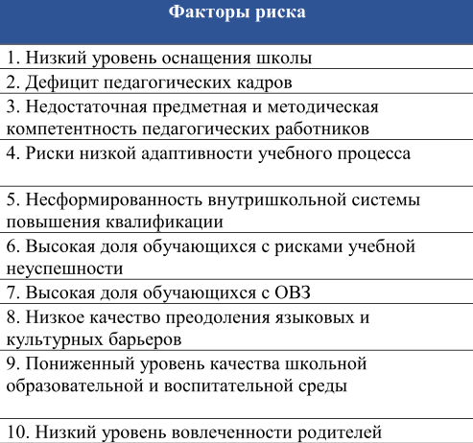

Slide 3
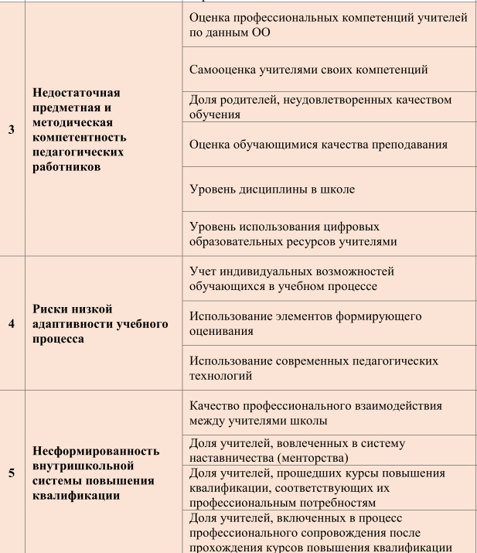
РЕШЕНИЕ –
ИНДИВИДУАЛЬНЫЙ
ОБРАЗОВАТЕЛЬНЫЙ
МАРШРУТ
Повышение квалификации
Изучение специальной литературы
Изучение видеоконтента

Slide 4
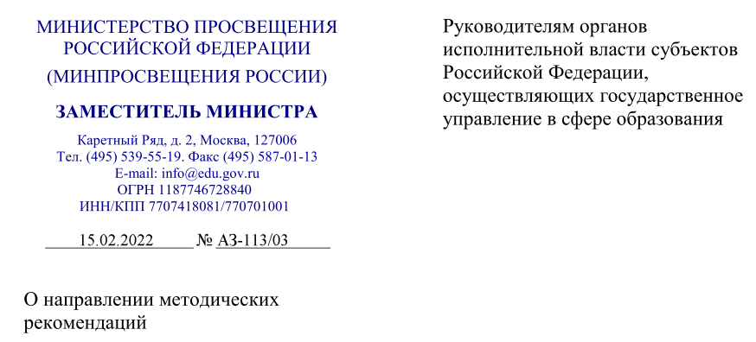
Институт развития образования и повышения квалификации педагогических кадров
- Обеспечение повышения квалификации руководителей ОО, разрабатывающих и реализующих ООП НОО и ООО по вопросам реализации обновленных ФГОС
- Обеспечение повышения квалификации всех ПР, участвующих в разработке и реализации ООП НОО и ООО по вопросам реализации обновленных ФГОС

Slide 5
Институт развития образования и повышения квалификации педагогических кадров
Введение обновленных ФГОС НО и ООО для управленческих команд образовательных организаций
Рассматриваются основные изменения обновленных ФГОС НОО, ФГОС ООО, первоочередные мероприятия и задачи подготовки к введению обновленных ФГОС НОО и ФГОС ОО
Категория слушателей: управленческие команды ОО (директор и заместители директора)
Сроки проведения:
11 апреля – 18 апреля

Slide 6
Институт развития образования и повышения квалификации педагогических кадров
РЕАЛИЗАЦИЯ ТРЕБОВАНИЙ ОБНОВЛЕННЫХ ФГОС НОО,
ФГОС ООО В РАБОТЕ УЧИТЕЛЯ
Срок освоения программы:
36 часов
Реализация курса:
18 апреля – 4 мая

Slide 7
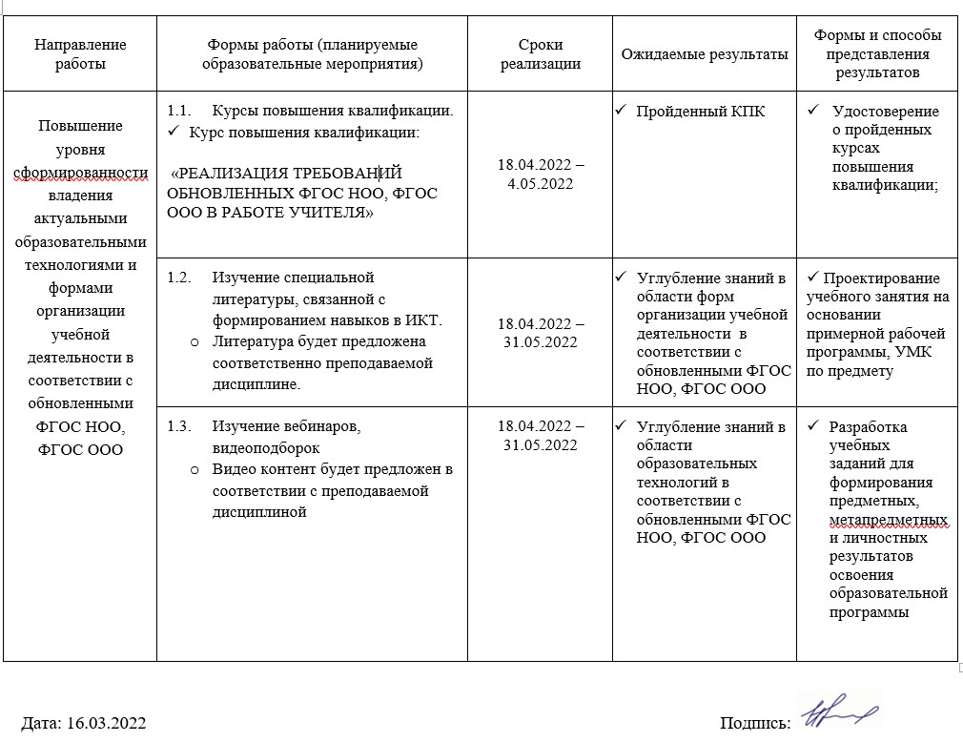

Slide 8
Вебинар:
«Основные этапы реализации индивидуального образовательного маршрута педагогического работника: актуальные вопросы и перспективы»
Дата: 17 марта 2022 г.
Подключиться по ссылке:
https://telemost.yandex.ru/j/65039663564046
Институт развития образования и повышения квалификации педагогических кадров

Slide 9
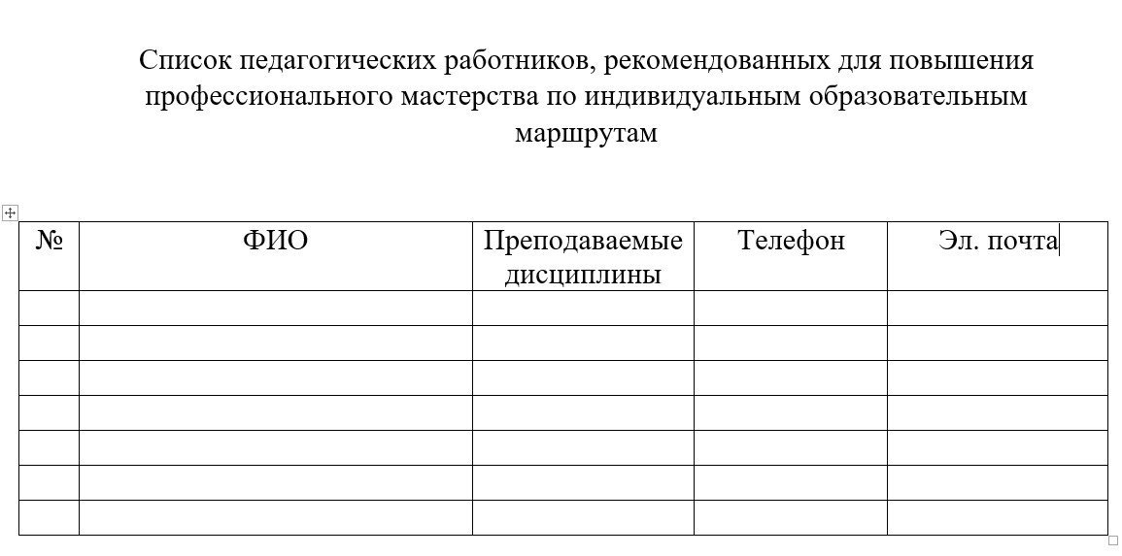
Институт развития образования и повышения квалификации педагогических кадров

Slide 10
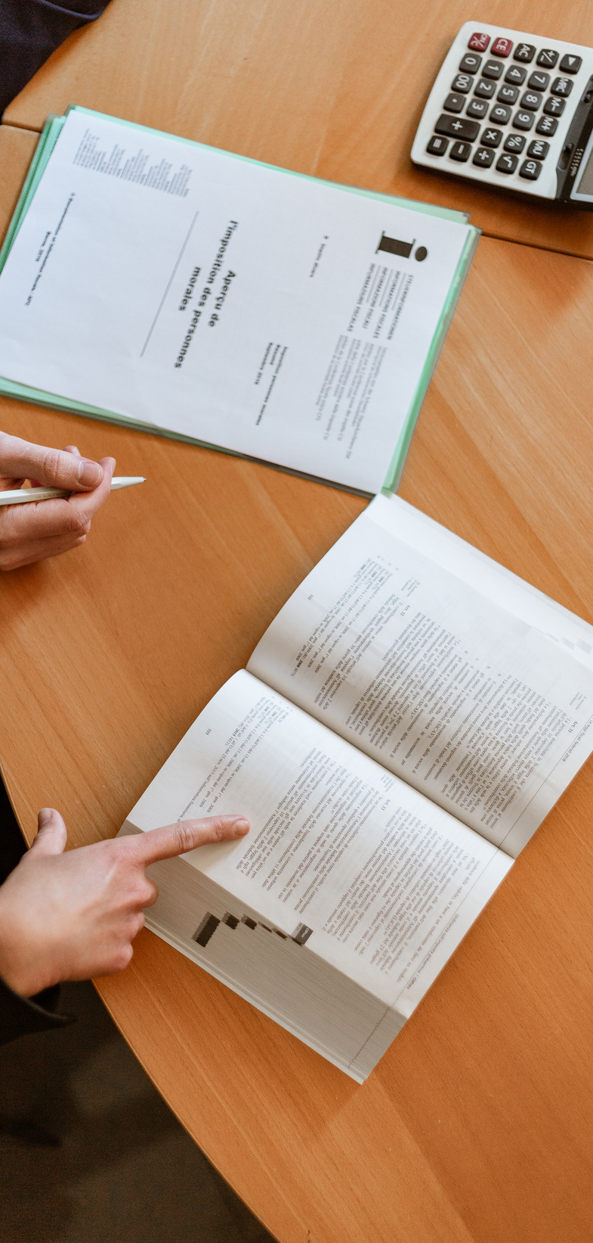
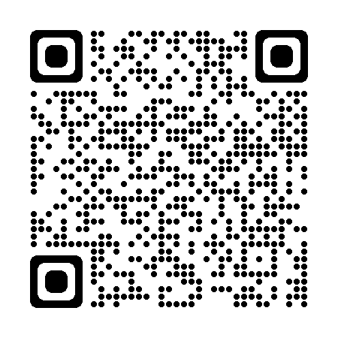
Институт развития образования и повышения квалификации педагогических кадров
Свяжитесь с нами
Отсканируйте код QR, чтобы перейти на сайт
Телефонный номер
+7 (4132) 60 12 51
Электронный адрес
cpm@iro-49.ru
Время работы
09:00 - 17:00
понедельник - пятница

